Slide 1
Atlas Animal
Grupo:
Ana Paula dos Santos
Bruna da Silva Gonçalves
Felipe Othon Santiago
Vinicius da Silva Nunes de Souza
Wagner Augusto Melo de Paulo

Slide 2
Sumário
Problema
Objetivo
Ferramentas utilizadas na construção do software
Histórias de usuário implementadas
Resultado Final

Slide 3
Problema
Alunos de Medicina Veterinária da PUC Minas necessitam de uma ferramenta (software) para complementar os estudos.
Eles também precisam conseguir visualizar imagens do sistema esquelético com as nomenclaturas dos detalhes anatômicos.

Slide 4
Objetivo
Apresentar o sistema esquelético do boi, com marcações do nome dos detalhes anatômicos em estado de funcionamento.
Apresentar opções de outros animais e outros sistemas para serem completados.
Apresentar opções de materiais (no caso, bibliografias de livros para auxiliar nos estudos).

Slide 5
Objetivo
Apresentar opção de testes sobre o conteúdo didático do software.
Apresentar opção de fale conosco e fale com um professor.
Apresentar login em funcionamento (apenas alunos e professores poderão acessar o software).

Slide 6
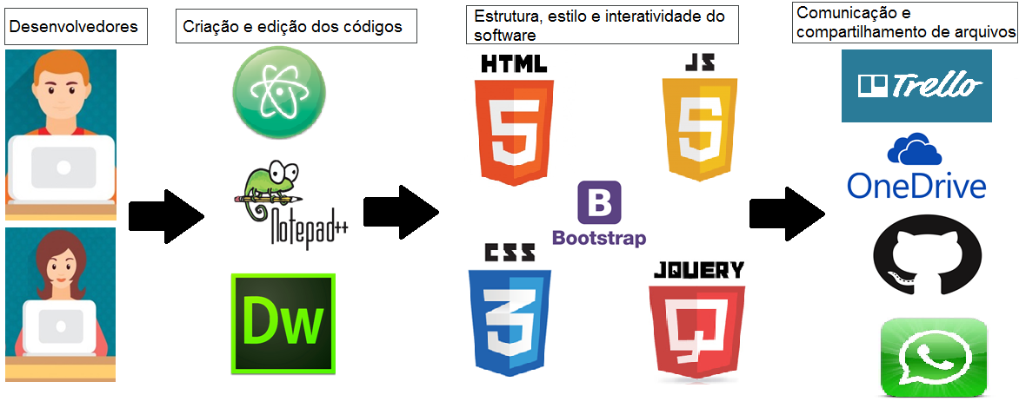
Mas como esse site foi feito?

Slide 7
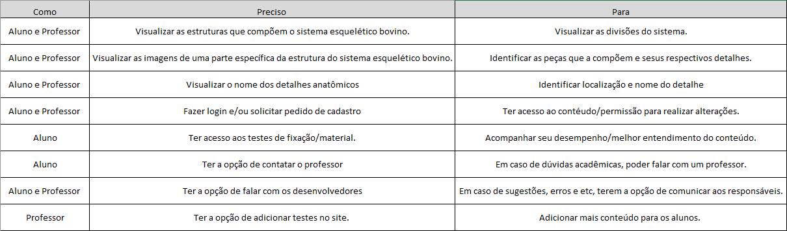
Histórias de usuário implementadas

